Slide 1

校园二手商品交易平台
制作团队：
王忱 王浚 王杰 兰婷
李伟轩 罗永翔 成思涵

Slide 2
目录
1
项目背景
2
项目定位
3
系统功能、架构
4
用例图、类图
5
项目条件与限制分析

Slide 3
项目背景
有时会因为一时冲动购买物品，有时一些东西只是使用一段时间，然后就闲置起来。每当毕业季来临，一大堆书本不能带走但是也不想当卖废品卖，这时候一个校园二手交易平台的存在意义就凸显了出来。
校园二手交易平台提供许多方便学生学习与生活物品的信息，培养学生的经营意识，学生可以将书籍、生活用品等这些物品信息挂在校园二手交易商品，以便学生之间双向选择，创造一定的经济价值，有的学生还收集、整理这些信息与物品，进行经营，尝试做“老板”的感觉。
在满足基本运营需要的基础上，对同学们以公益服务为主要目的，面向校内外组织开展其他增值服务项目，实现自主运营。

Slide 4
项目定位
各大高校内的二手商品在线交易平台，帮助校内学生的及时便捷地进行二手物品交易
校园二手交易平台的受众是高校的学生

Slide 5
系统功能 校园二手交易APP为用户提供了一个二手交易的平台。根据大中学校商品情况及学生的实际需求，系统的主要功能模块如下:
用户注册、登录、修改信息
信息搜索
发布商品
商品选择
评价管理

Slide 6

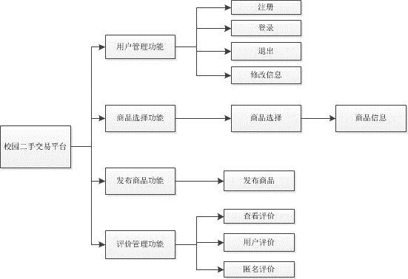
系统功能

Slide 7
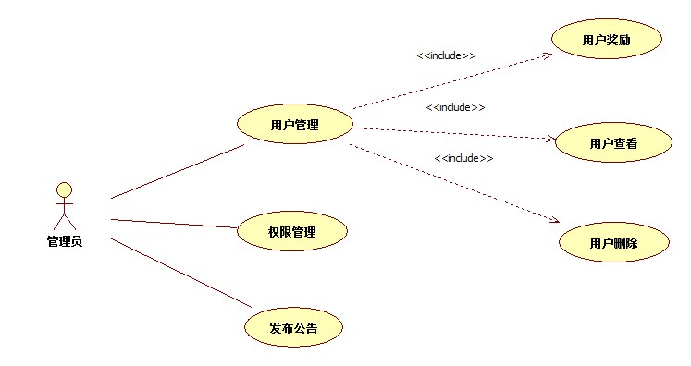
用例图

Slide 8
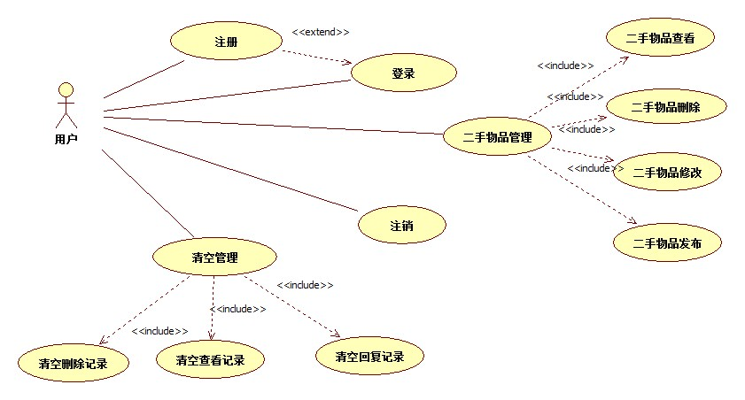
用例图

Slide 9
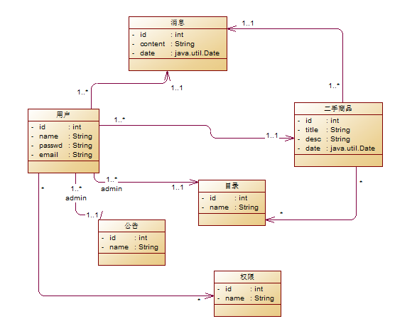
类图

Slide 10
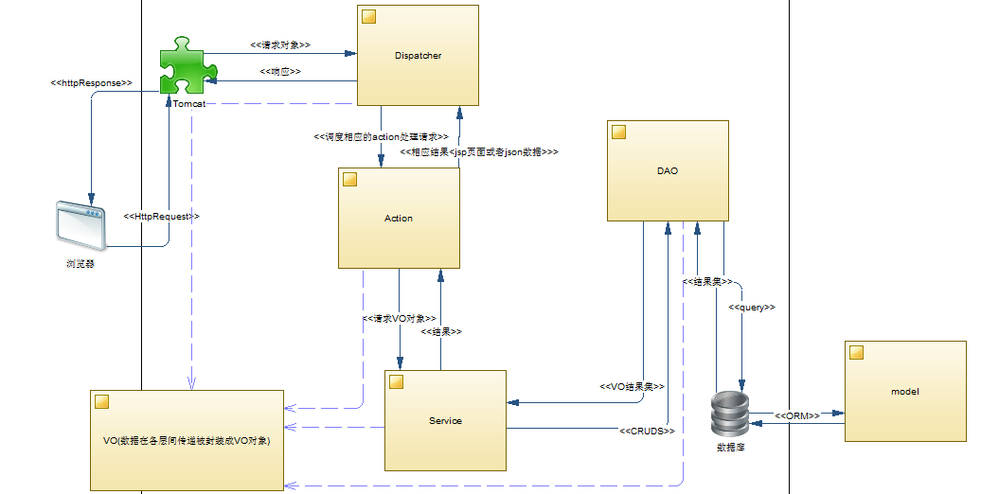
架构图

Slide 11
项目条件与限制分析
1、由于首创的面对大学校园的在校生商品二手买卖平台，知名度不够高，需要充当开拓者的角色；同时也处于商品的导入期，需要培养消费者对该二手交易平台的信任感，进而提高知名度，将该二手交易平台推广到广大在校大学生之中。
2、现在二手交易市场非常多，如果我们开发的二手交易平台没有及时的更新与维护，紧跟时代发展的趋势，迎合在校大学生的供求关系，很容易被其他同行淘汰，成为牺牲品。

Slide 12


